Slide 1

고급프로그래밍_김주현 교수님 수업
경성 대학교
발표자 허 세연
소프트웨어 학과 2019875071학번 4학년

Slide 2

목차
01
개발환경
02
계획과 실행
03
시연 영상
02
REFERENCE

Slide 3

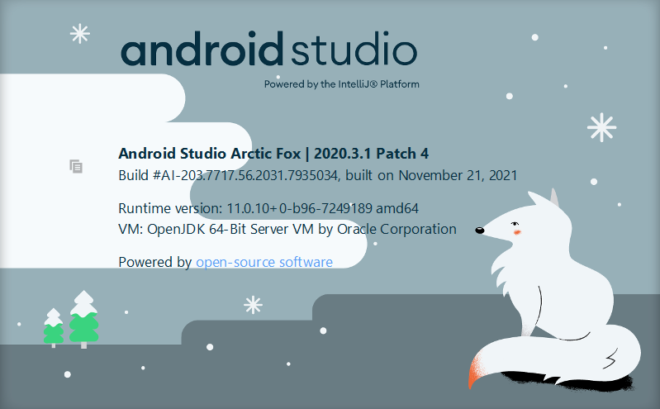
Tool: Flutter, Android Studio
Part 1.
개발 환경

Slide 4





Part 2
계획과 실행
미니게임
성장
커스터마이징
달리기, 짝맞추기, 가위바위보.
=> 셋 중 하나를 구현함
(가위바위보)
성장하는 캐릭터
=> 캐릭터 구현함.
터치에 반응,
기분/재화/체력 상태 있음
=> 상점에 커스텀아이템
비치할 계획

Slide 5

3.
시연영상

Slide 6

04 REFERENCE
<Git Hub>
AdvancedProgramming/theGame at main · ks2019875071/AdvancedProgramming (github.com)

Slide 7

[화면 전환]
1. Navigator를 이용한 기본 전환
https://niqrid2020.pe.kr/flutter-%E1%84%92%E1%85%AA%E1%84%86%E1%
85%A7%E1%86%AB%E1%84%8C%E1%85%A5%E1%86%AB%E1%84
%92%E1%85%AA%E1%86%AB-%E1%84%92%E1%85%A1%E1%84%8
2%E1%85%B3%E1%86%AB-%E1%84%87%E1%85%A1%E1%86%BC%EB%B2%95/
2. 페이지 스택
https://calvinjmkim.tistory.com/67
3. Navigator.___ 를 이용한 named Router 사용
https://flutter-ko.dev/docs/cookbook/navigation/named-routes
[위젯 위치/정렬/크기]
1. 위치/정렬/크기
https://hevton.tistory.com/486
2. 위젯 구조
https://jacobko.info/flutter/flutter-02/
3. Row/Column 정렬
https://beomseok95.tistory.com/310

Slide 8

[네비게이션 바]
1. BottomNavigationBar 만들기
https://www.youtube.com/watch?v=4c36HNckh8A
2. bar을 그대로 두고 body만 바꾸기
https://stackoverflow.com/questions/68359348/how-to-push-a-route-from-inside
-the-body-of-a-scaffold-with-a-bottomnavigationba
[시작 화면]
1. 로딩 화면 구현
https://box-world.tistory.com/75
2. Back Button 시 팝업창 띄우기
https://fenderist.tistory.com/133
[Named Router]
router을 설정하고 연결하기
https://childcare-daddy.tistory.com/2

Slide 9
[게임]
1. 가위바위보 구현
https://www.youtube.com/watch?v=w0LOXLcVehA
[테마]
1. theme 설정
https://stackoverflow.com/questions/70590455/
flutter-move-theme-themedata-to-a-separate-file
[파워 포인트]
1. 템플릿
https://yusaebyeol.blogspot.com/2020/05/
powerpoint-template-free-download-ppt_10.html

Slide 10
봐주셔서
감사합니다.

